Slide 1
Osnove toksikologije

Slide 2
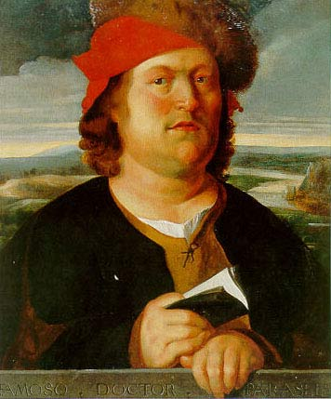
Toksikologija
Je veda o strupenih snoveh in njihovem učinkovanju na organizme.
Snovi ne moremo deliti na strupene in nestrupene.(Paracelsus)
(1493-1541)

Slide 3
Dejavniki, ki vplivajo na nevarnost
Lastnosti snovi (se razlikujejo po škodljivosti)
Količina snovi s katero smo v stiku (večja količina je bolj škodljiva)
Način s katerim pride nevarna snov v stik s telesom (nekatere snovi so škodljive že pri vdihavanju ali pri stiku s kožo)
Čas in pogostost izpostavljenosti (dlje časa trajajoča in pogostejša izpostavljenost predstavlja večjo nevarnost).

Slide 4
Količina, doza ali odmerek
Tudi povsem običajne snovi so strupene, če jih zaužijemo v velikih količinah npr.:
  400g NaCl (navadna kuhinjska sol)
  20 l H₂O (voda)
  3kg navadnega sladkorja
Čeprav za strupene snovi smatramo snovi, ki so smrtno nevarne že v majhnih količinah, nekatere že pri 1 mg
= 0,001 g

Slide 5
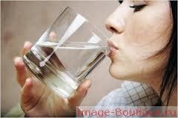
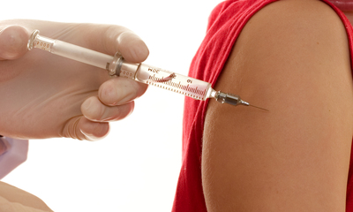
Načini zastrupitve
Možni načini:
z zaužitjem (oralno)
z vdihavanjem (z inhalacijo – respiratorno)
skozi kožo (dermalno)
z vbrizganjem (injiciranjem) – subdermalno ali intravenozno
preko sluznice

Slide 6

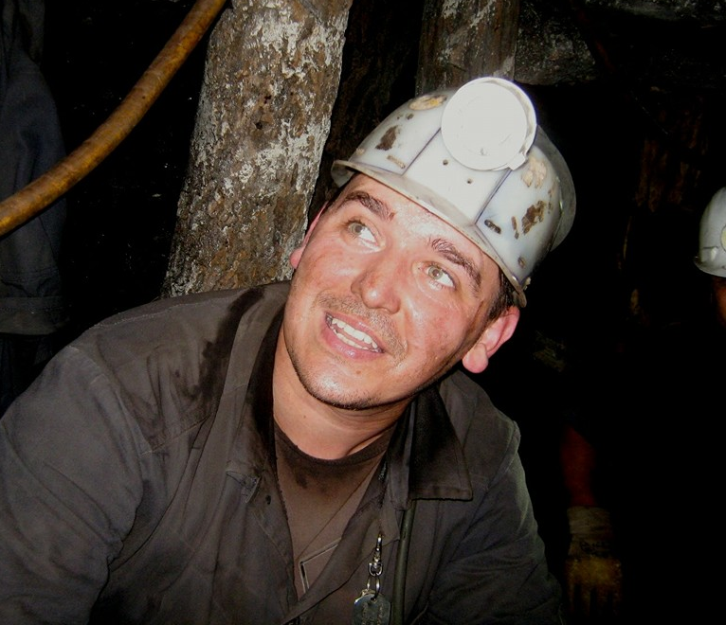
Vrste zastrupitve
Akutna toksičnost (enkratna izpostavljenost strupeni snovi, takojšnja okvara zdravja)
Kronična toksičnost (daljša izpostavljenost manjšim količinam strupene snovi (delavci v tovarni))

Slide 7
Letalna doza – LD₅₀
Uporabljamo jo za izrazitev akutne toksičnosti snovi.
Srednja vrednost smrtne doze – količina snovi (odmerek), ki povzroči smrt 50% testirane populacije.
Čim manjša je vrednost, tem bolj strupena je snov, izražamo jo v mg snovi/kg telesne mase.
Nanaša se na enkraten odmerek in ne na dolgotrajno jemanje določene snovi.

Slide 8
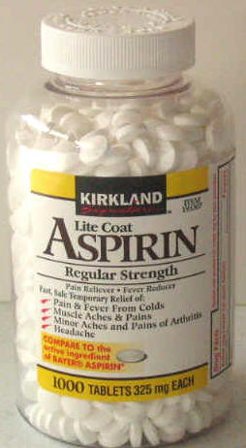
Vpliv
Posamezne snovi na različne vrste živih bitij je različen.
Privzamemo, da so snovi, ki so škodljive za laboratorijske živali, škodljive tudi za ljudi.
Zdravila jemljemo v skladu z navodili.

Slide 9
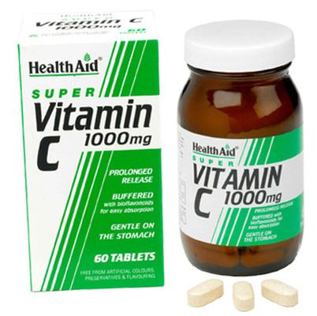
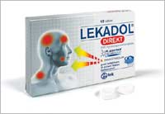
LD₅₀
C vitamin (askorbinska kislina) 11,9g/kg telesne mase
Paracetamol (sestavina lekadola) 2,4g/kg telesne mase

Slide 10
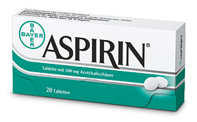
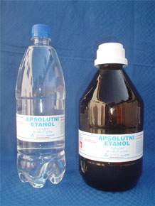
LD₅₀
Etanol 14g/kg telesne mase
Aspirin 1g/kg telesne mase

Slide 11
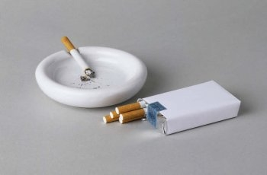
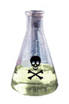
LD₅₀
Nikotin 53 mg/kg telesne mase
Natrijev cianid 6,4 mg/ kg telesne mase

Slide 12
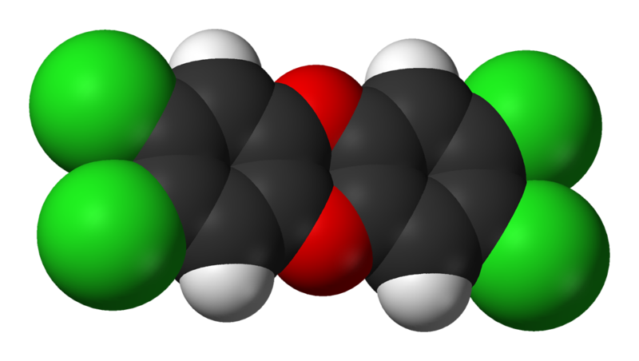
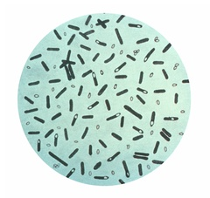
LD₅₀
Dioksin 0,001mg/kg telesne mase
Botulin 0,00001mg/kg telesne mase

Slide 13
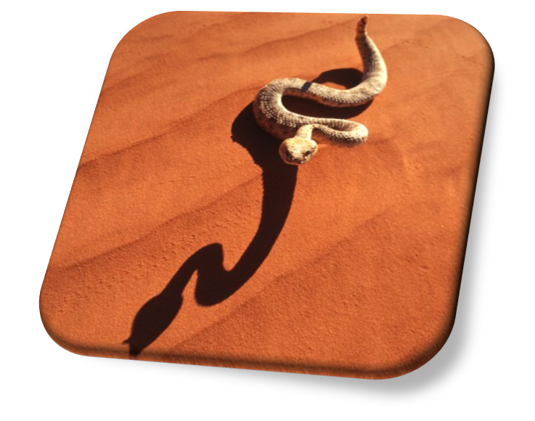
Naloga
Letalna doza za strup klopotače LD₅₀ je 0,24mg/kg. Miški z maso 40 g damo 0,04 mg strupa. Preračunaj odmerek in napovej ali bo poginila.

Slide 14
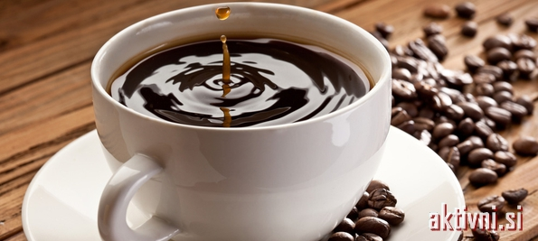
Naloga
Letalna doza za kofein LD₅₀ je 192 mg/kg. Kolikšen odmerek kofeina bi bil smrten za profesorja z 80 kg?

Slide 15
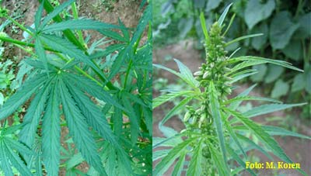
Naloga
Letalna doza za THC LD₅₀ je 730 mg/kg za ženske. Kolikšen odmerek bi bil smrten za dijakinjo s 55kg?

Slide 16
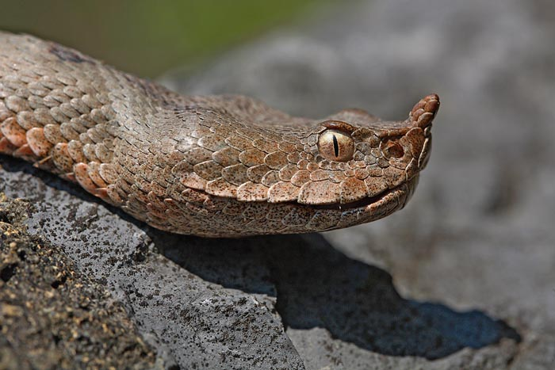
Naloga
Človeka, ki tehta 75 kg je ugriznil modras. Ob ugrizu je izločil 15mg strupa. LD₅₀ modrasjega strupa je 0,48 mg/kg. Izračunaj dozo in napovej ali je ugriz smrtno nevaren?

Slide 17
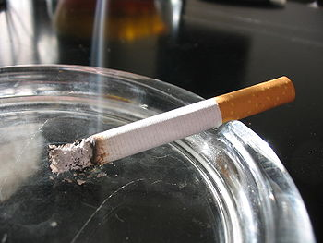
Naloga
LD₅₀ za nikotin je 53mg/kg. Cigareta vsebuje 0,9mg nikotina. Koliko cigaret bi bilo smrtnih za 55kg težkega človeka?

Slide 18
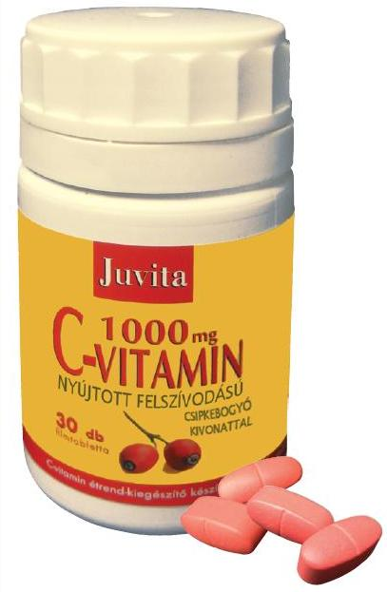
Naloga
LD₅₀ za C vitamin je 11,9 g/kg. Najmanj kolikšno maso bi moral imeti človek, da bi preživel, če bi zaužil 770 g c vitamina?

Slide 19
Naloga
LD₅₀ za KCN je 2,86 mg/kg. Za smrt kolikih ljudi, ki povprečno tehtajo 67 kg bi zadoščalo 100 g KCN?

Slide 20
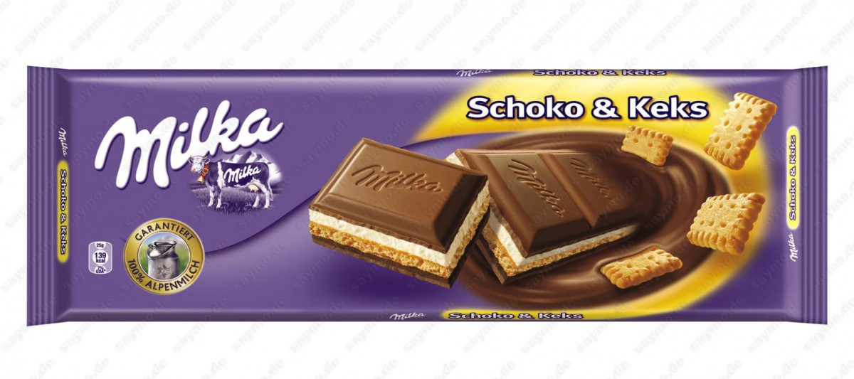
Naloga
Špela, ki tehta 66 kg, se zelo rada posladka s čokolado. Milka Schoko&Keks je njena najljubša. Koliko kilogramov te čokolade bi morala pojesti naenkrat, da bi se smrtno zastrupila s sladkorjem, ki je v njej? Masni delež sladkorja v Milki Schoko&Keks je 46,5 %. LD₅₀ za saharozo je 46 g/kg.

